Slide 1

卡诺图及化简函数-回顾
1、四变量卡诺图：
CD
AB
00
01
11
10
0
0
0
1
3
2
01
4
5
7
6
11
12
13
15
14
10
8
9
11
10
四变量卡诺图

Slide 2
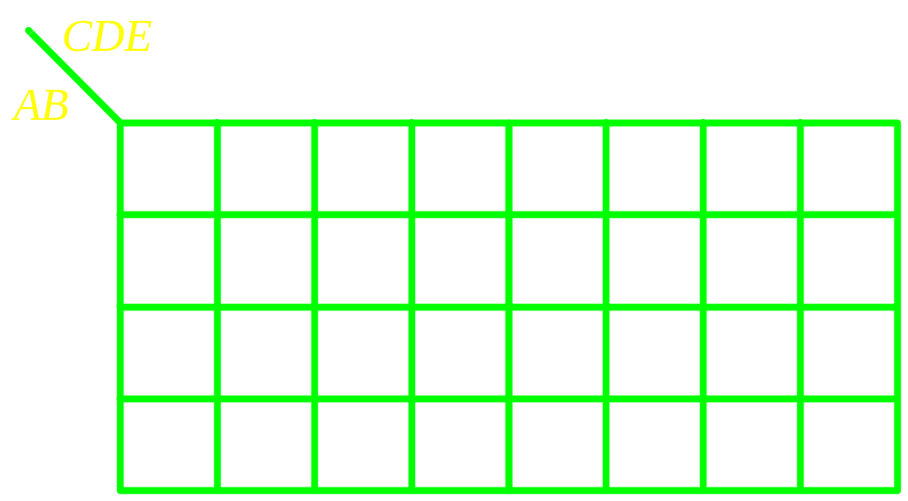
卡诺图及化简函数-回顾
2、五变量卡诺图：
0
00
0
01
0
11
0
10
1
10
1
11
1
01
1
00
0
0
01
11
10
五变量卡诺图

Slide 3

卡诺图化简函数-回顾
3、用卡诺图化简逻辑函数
  填写卡诺图
  圈组：找出可以合并的最小项
    组(圈)数最少、每组(圈)包含的方块数最多
    方格可重复使用，但至少有一个未被其它组圈过
    圈组时应从合并数最小的开始
  读图：写出化简后的乘积项
    消掉既能为0也能为1的变量
    保留始终为0或始终为1的变量

Slide 4

数字逻辑
Digital logic
主 讲 梅大成
第五讲
具有无关项的逻辑函数及其化简

Slide 5
具有无关项的逻辑函数及其化简
⑴约束项、任意项和无关项
在分析某些具体的逻辑函数时，常遇到输入变量的取值不是任意的情况。对输入变量的取值所施加的限制为约束。这些受约束的变量取值组合所对应的最小项叫约束项。

Slide 6
约束项
例如用三个逻辑变量A、B、C分别表示一台电动机的正转、反转和停止命令。A=1表示正转，B=1表示反转，C=1表示停止。
因为电动机任何时候只能执行其中一个命令，所以不允许两个命令同时为1，即ABC的取值只能是001，010，100中的一种，不能是000，011，110，101，111中的任一种。因此A、B、C是一组具有约束的变量。

Slide 7






约束项
通常用约束条件来描述约束的具体内容。
由于每一组输入变量的取值都使一个，且仅有一个最小项的值为1，所以当限制某些输入变量不能出现时，可以用它们对应的最小项恒等于0来表示。
上面例子中的约束条件可写为：
或写为：

Slide 8
任意项、无关项
有时也会遇到在某些输入变量取值下不影响输出函数。例如对于8421编码只出现0000～1001，而1010～1111这6种取值与8421码无关。通常把与输出逻辑函数无关的最小项称作任意项。
在不严格区分时，约束项和任意项统称为无关项。
无关是指把它们是否写入逻辑式中无关紧要，可写可不写。在卡诺图中填入“×”或“Φ”表示。

Slide 9
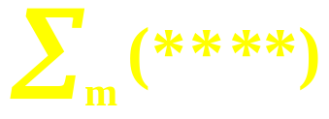
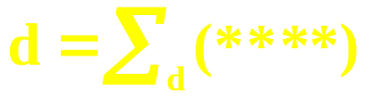
具有无关项的逻辑函数
最小项和无关项的表示方法:
最小项之和
无关项之和

Slide 10

具有无关项的逻辑函数化简
⑵无关项在化简逻辑函数中的应用
在存在无关项的情况下，可以把一个或几个无关项写进逻辑函数中，也可以把无关项从函数式中删掉，不影响函数值。因此在逻辑函数化简时，利用无关项有时会给化简带来方便。
在卡诺图上，究竟将“×”作为“1”还是“0”对待，应以得到的相邻最小项矩形组合最大，而且矩形组合数目最少为原则。

Slide 11
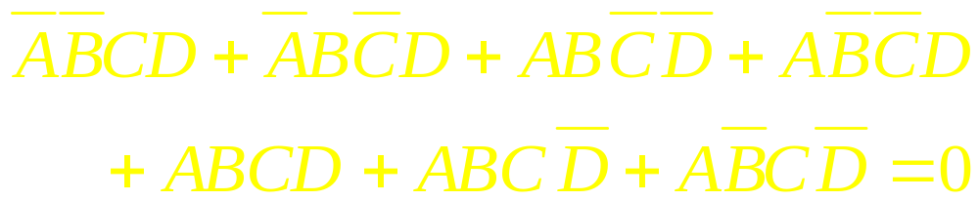
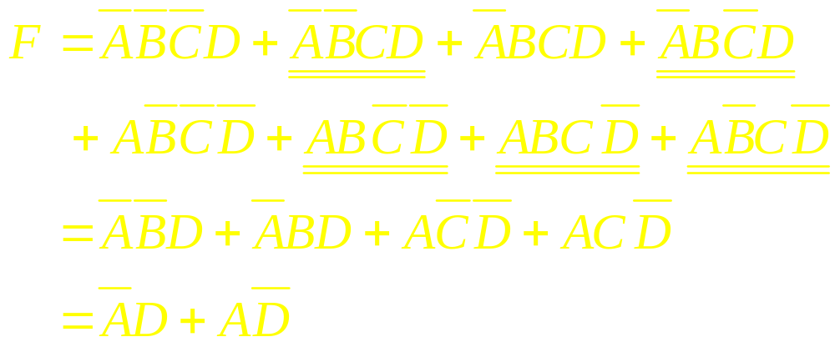
例：化简具有约束项的逻辑函数
已知约束条件为
解：如果不利用约束项，F已无从化简，适当写入一些约束项后，可以得到

Slide 12
约束项应如何取舍?
可见，利用了约束项以后，能使逻辑函数进一步化简。
但在确定应该写入哪些约束项时还不够直观。
如果改用卡诺图化简法，则只要将F的卡诺图画出，立即就能看出化简时对这些约束项应如何取舍。

Slide 13
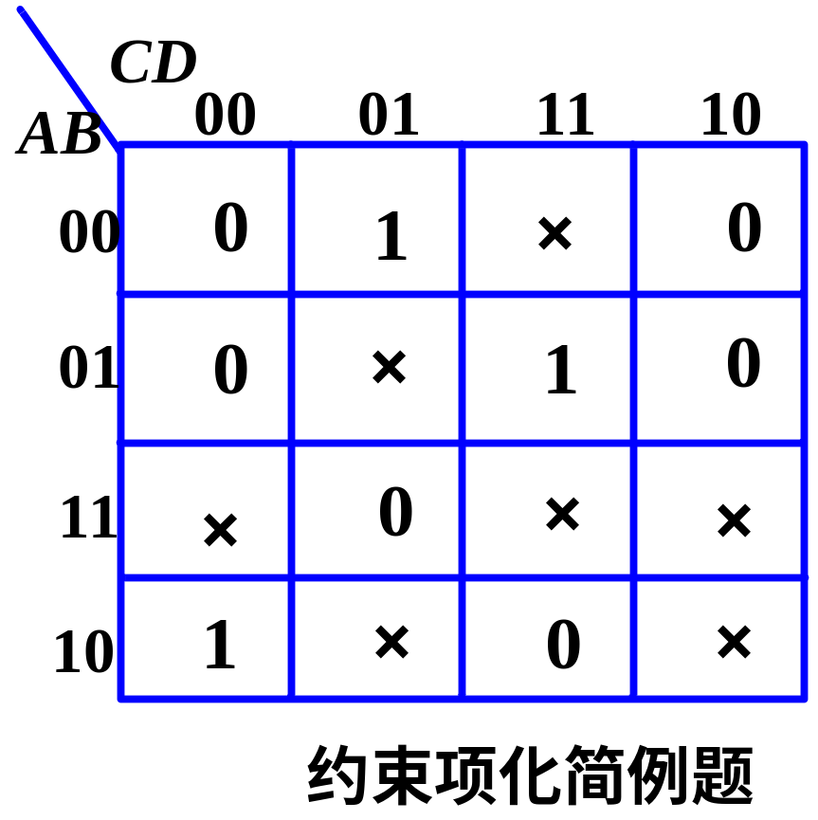
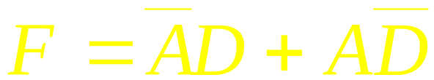
如下图所示。化简结果与代数法相同。

Slide 14
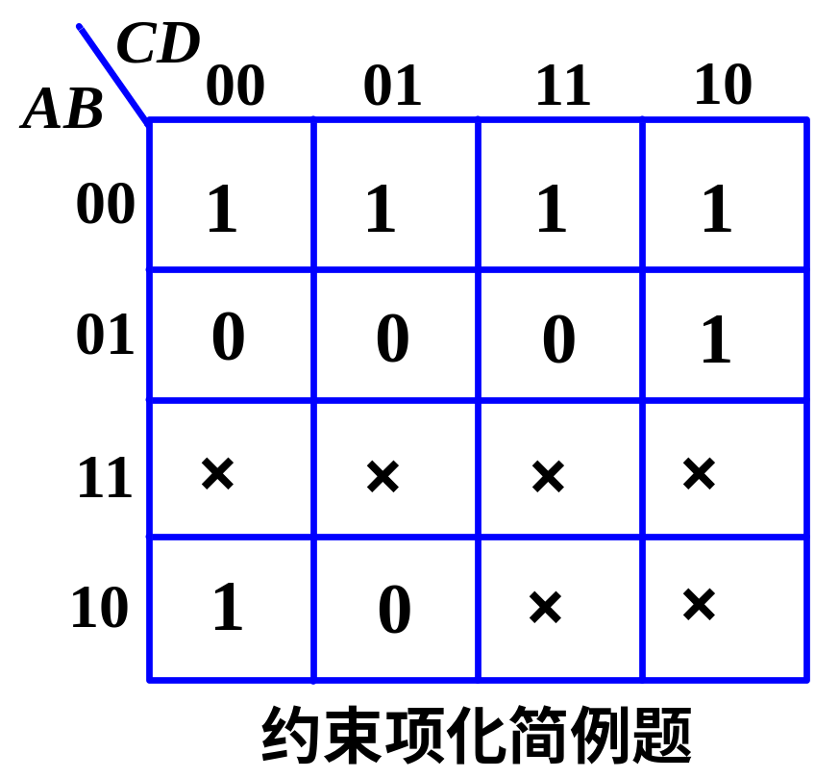
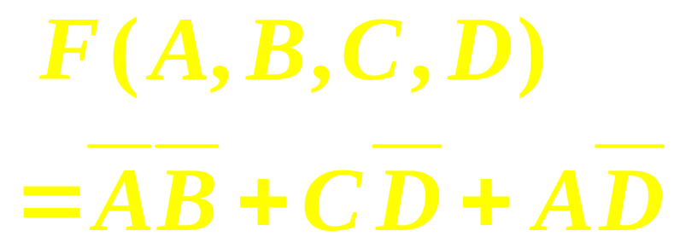
例：化简逻辑函数
F(A,B,C,D)=∑_{m}(0,1,2,3,6,8)+∑_{d}(10,11,12,13,14,15)。

Slide 15
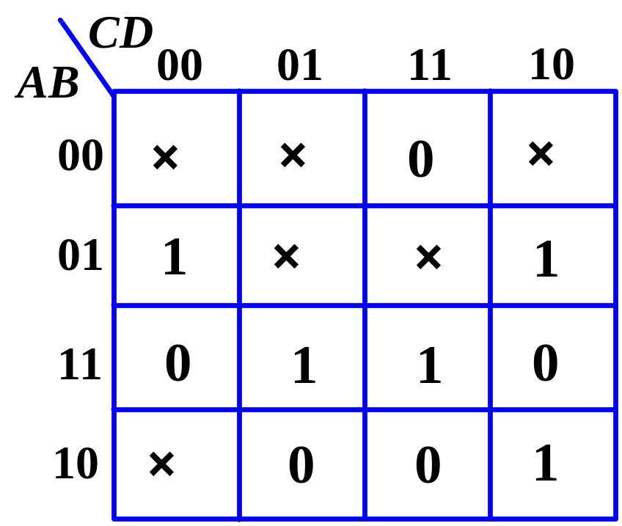
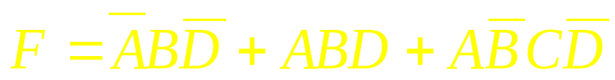
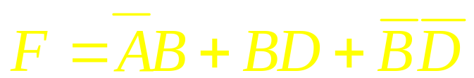
例：化简逻辑函数
F(A,B,C,D)=∑_{m}(15,13,10,6,4)+∑_{d}(8,7,5,2,1,0)
不考虑无关项
考虑无关项

Slide 16
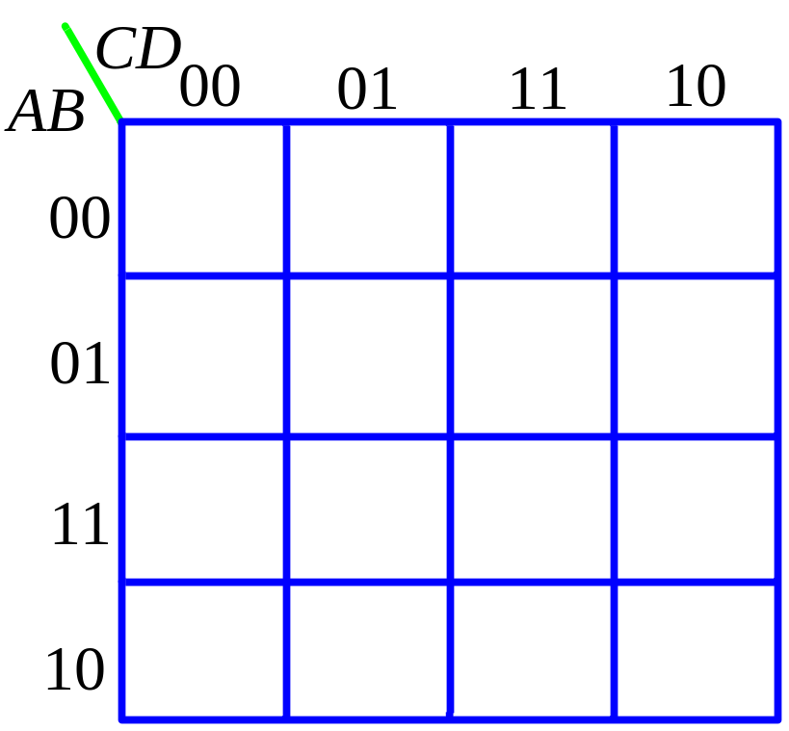
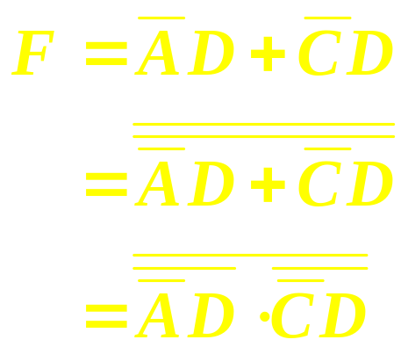
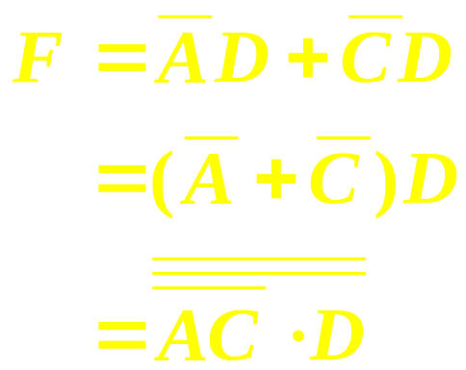
例2：化简函数
F=∑(1，3，5，9)+∑_{d}(7，11，13)。
解： ①画出F的卡诺图
②合并最小项
③写出最简与或表达式
1
1
1
×
×
1
×

Slide 17
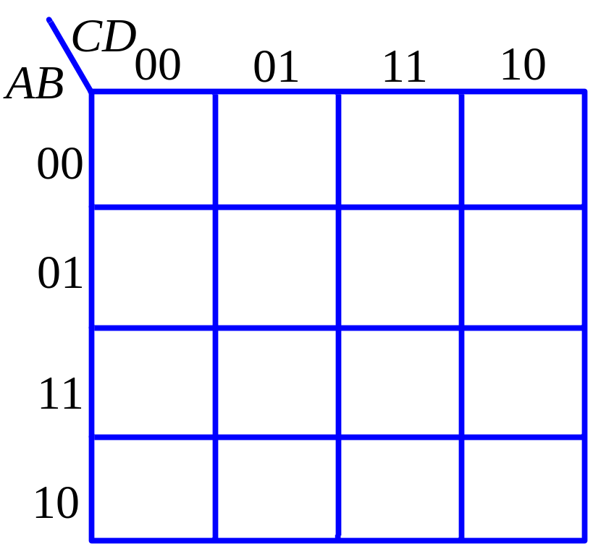
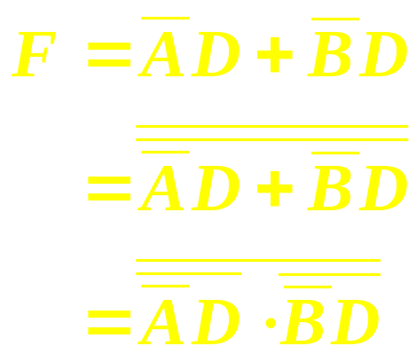
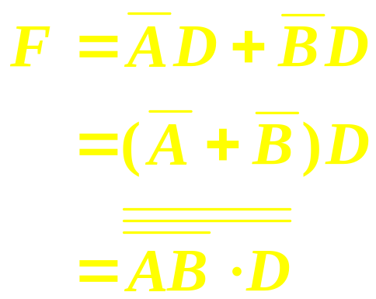
例2：化简函数
F=∑(1，3，5，9)+∑_{d}(7，11，13)。
解： ①画出F的卡诺图
②合并最小项
③写出最简与或表达式
1
1
1
×
×
1
×

Slide 18
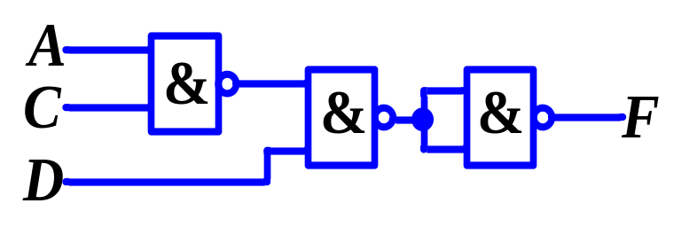
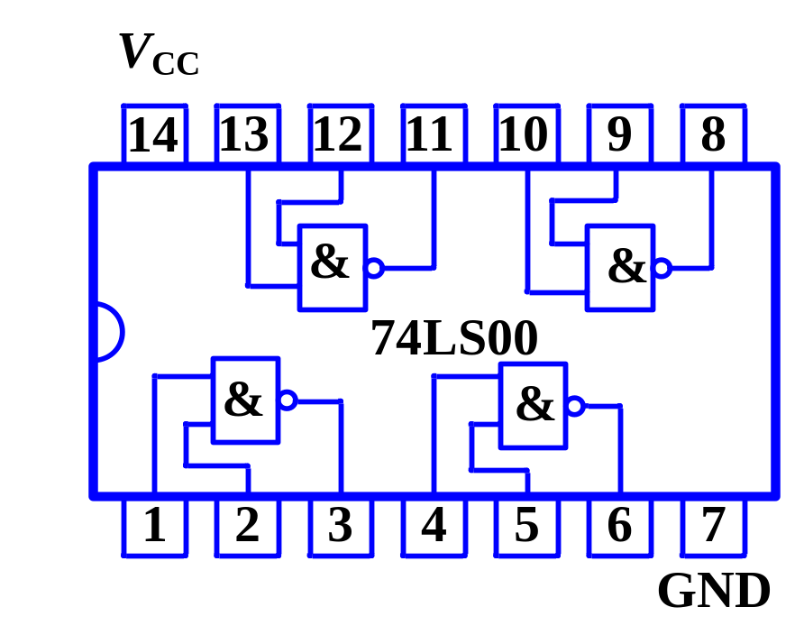
F
A
C
D

Slide 19
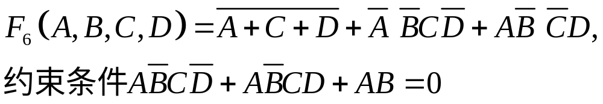
练习
用卡诺图化简下列函数，写成“与或”或者“或与”表达式。

